Slide 1

Проект
«Дружба начинается с улыбки»
Средняя группа
Подготовила: воспитатель
Фомина Н.В.

Slide 2
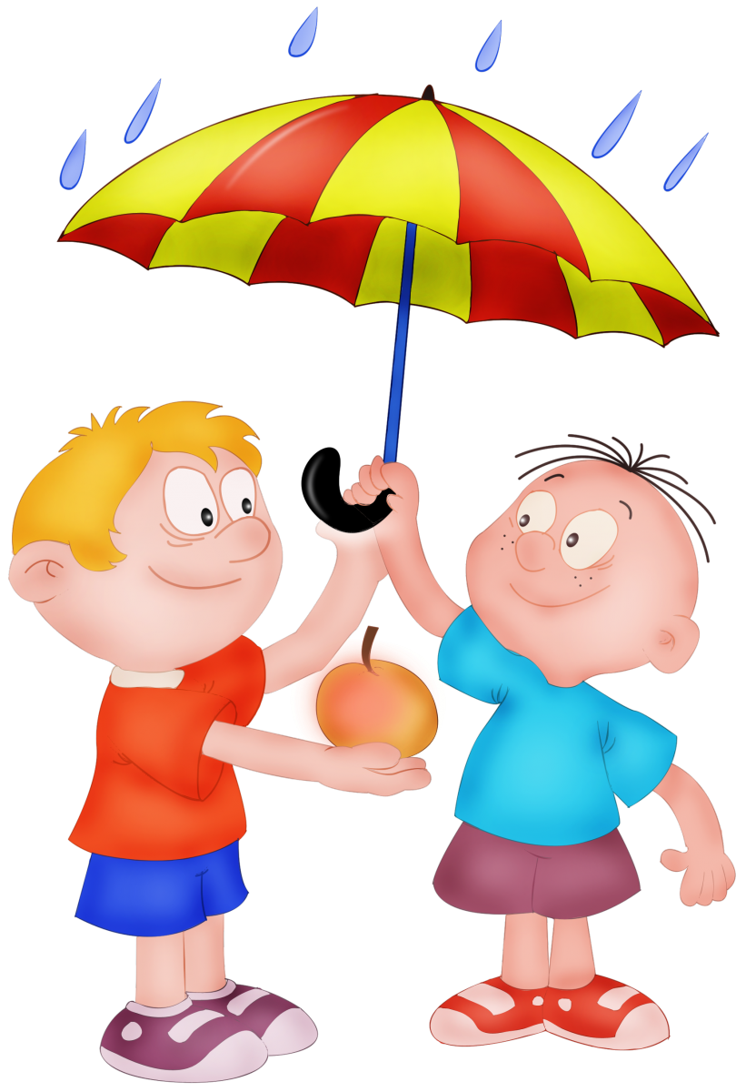
Актуальность:
Дружба – это личные бескорыстные взаимоотношения между людьми, основанные на любви, доверие, искренности, общих интересах и увлечениях. Обязательными признаками дружбы являются взаимность, доверие и терпение. На сегодняшний день проблема жестокости и равнодушия становится все более очевидной. Основа гуманного отношения к людям- способность к сопереживанию, сочувствию-проявляется в самых разных жизненных ситуациях. Поэтому у детей нужно формировать не только представления о должном поведении, а прежде всего нравственные чувства.

Slide 3

Тип проекта:
Творческий
Групповой
Краткосрочный
Информационно-игровой
Участники: педагоги, дети, родители.
Цель: Формировать у детей понятие о том, что значит уметь дружить, установить дружеские отношения между сверстниками.

Slide 4
Задачи:
Образовательные:
Формировать представление детей о дружбе между людьми;
Учить детей дружеским формам взаимодействия;
Учить считаться с желаниями сверстников , ограничивая свои желания.
Развивающие:
Развивать социально-коммуникативные качества;
Развивать эмоциональную сторону детской личности.
Воспитательные:
Воспитывать потребность проявлять заботу, доброту, внимание, сочувствие, способствовать сплочению коллектива.

Slide 5

Ожидаемый результат:
Сплочение коллектива
Проявление доброты, заботы, внимания, сочувствия
Оказание взаимопомощи

Slide 6
Подготовительный этап:
Цель: Формирование мотива к предстоящей деятельности.
Задачи:
Определить цель и задачи проекта;
Обсуждение целей и задач с участниками проекта;
Подбор методической литературы, художественной литературы, дидактического материала;
Подбор демонстрационного материала;
Составление плана и организация детской деятельности;
Ознакомление родителей с темой и задачами проекта.

Slide 7
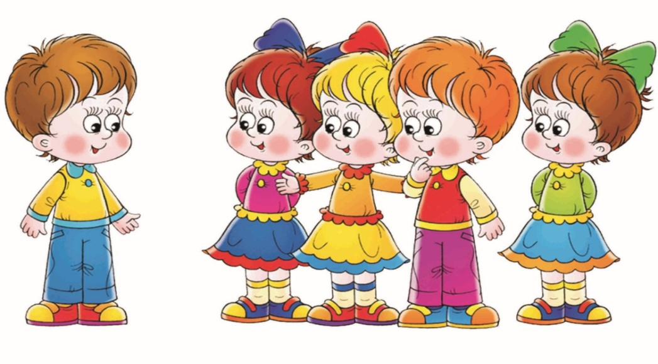
Практический этап:
Цель: Воспитывать у детей доброе, внимательное, уважительное отношение к родным и друзьям, стремление им помогать.
Задачи:
Уточнение знаний у детей о дружбе;
Активизировать словарь по теме «Мой друг»;
Вовлечение родителей в сотрудничество с воспитателем.

Slide 8
Подбор методической литературы, дидактического материала, художественной литературы.
Беседы:
«Умейте дружбой дорожить»
«Вежливая просьба»
«Правила дружной игры»
«Что не знал воробышек?»
«К чему ведут ссоры в игре?»
Заучивание стихотворений о дружбе
Подбор пословиц и поговорок о дружбе
Знакомство с мирилками, которые помогают детям мириться

Slide 9
Пальчиковые игры:
«В гости к пальчику большому», «Апельсин», «Сороконожки», «Дружные пальчики», «Дружат в нашей группе»
Дидактические игры:
«Добрые и вежливые слова», «Передай свое настроение», «Скажи, кто твой друг?»
Чтение художественной литературы:
В. Катаев «Цветик – семицветик», р.н.сказка «Лиса и журавль»,
М. Пляцковский «Урок дружбы», Э. Успенский «Крокодил Гена и его друзья», Л. Воронкова «Что бы сказала мама?», М. Долотцева «Крошка Енот», «Заветная мечта». «Мой друг Зонтик».

Slide 10

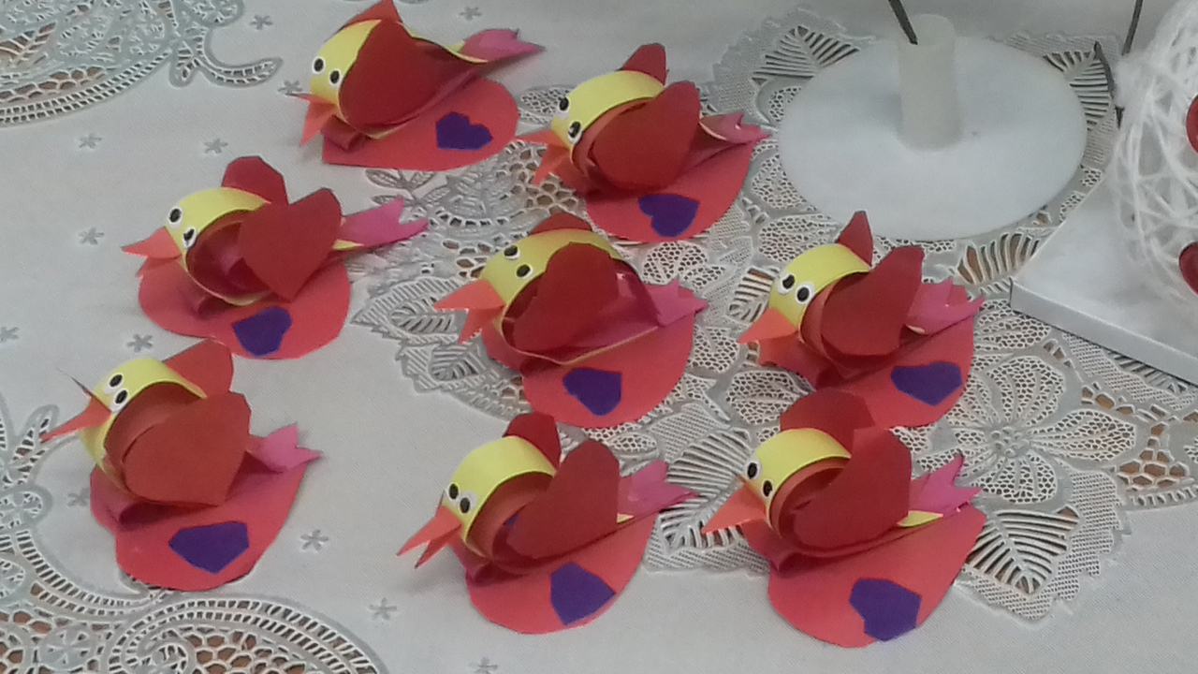
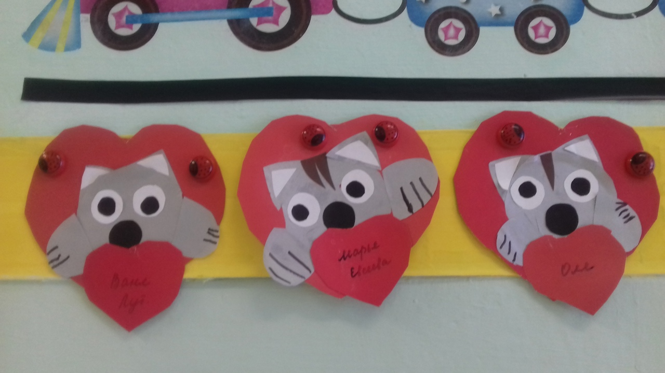
НАШИ ВАЛЕНТИНКИ

Slide 11

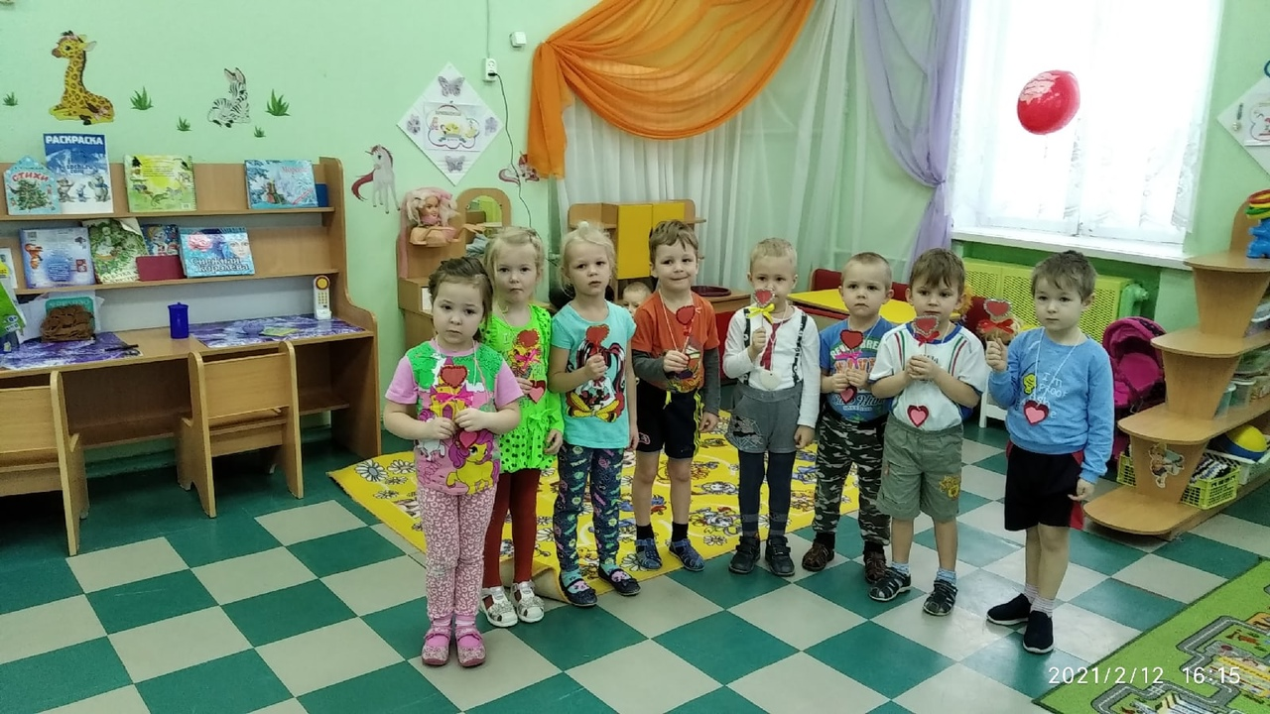
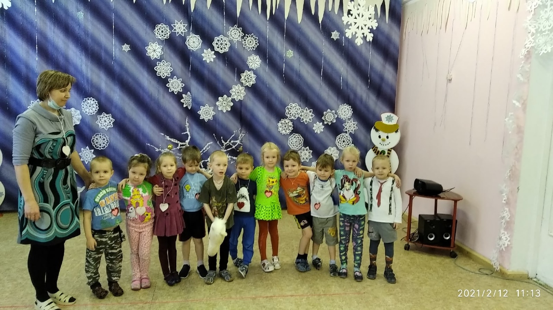
МЫ ДРУЗЬЯ

Slide 12

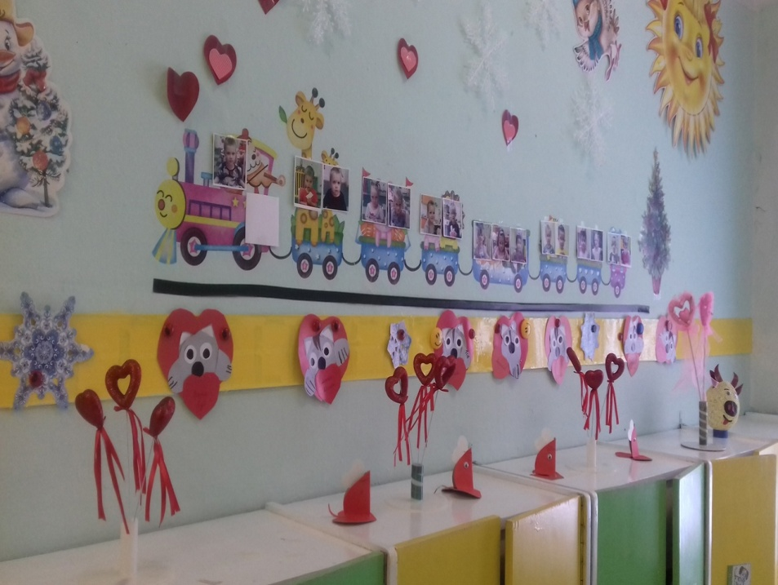
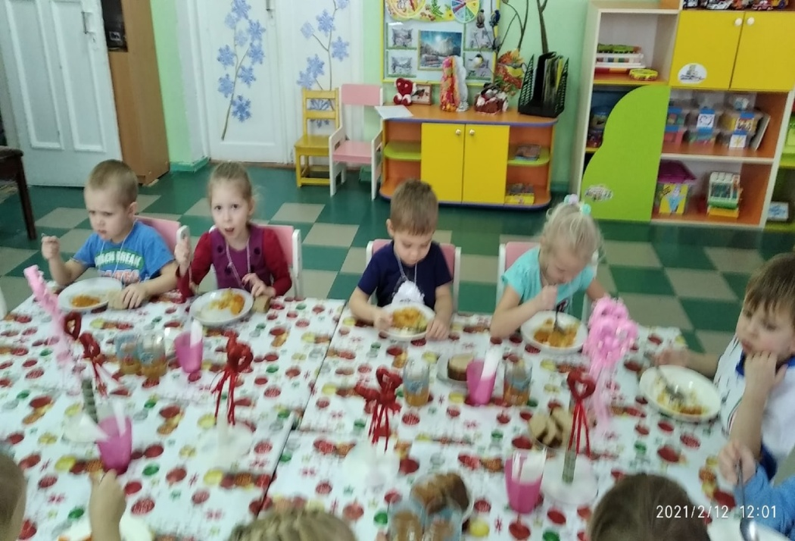
НАШ ДЕНЬ ДРУЖБЫ

Slide 13

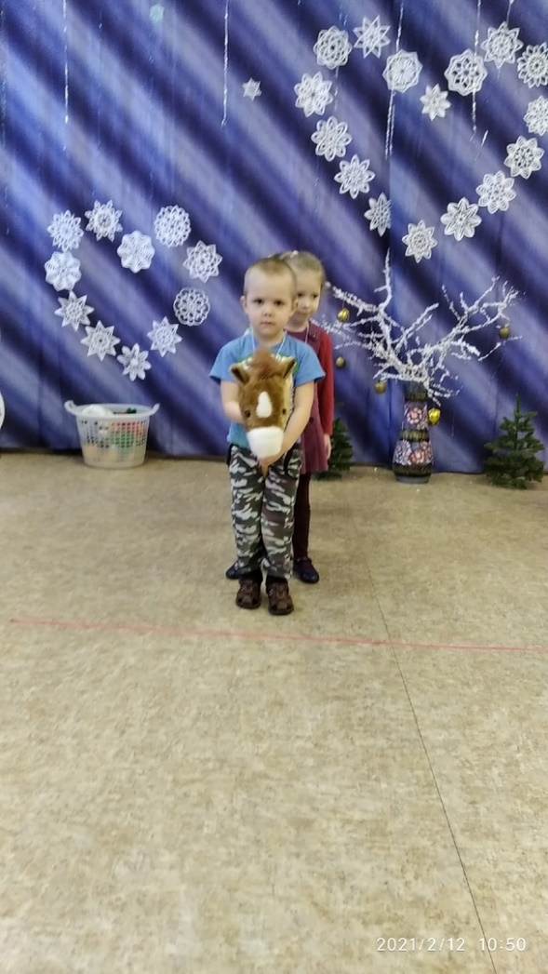
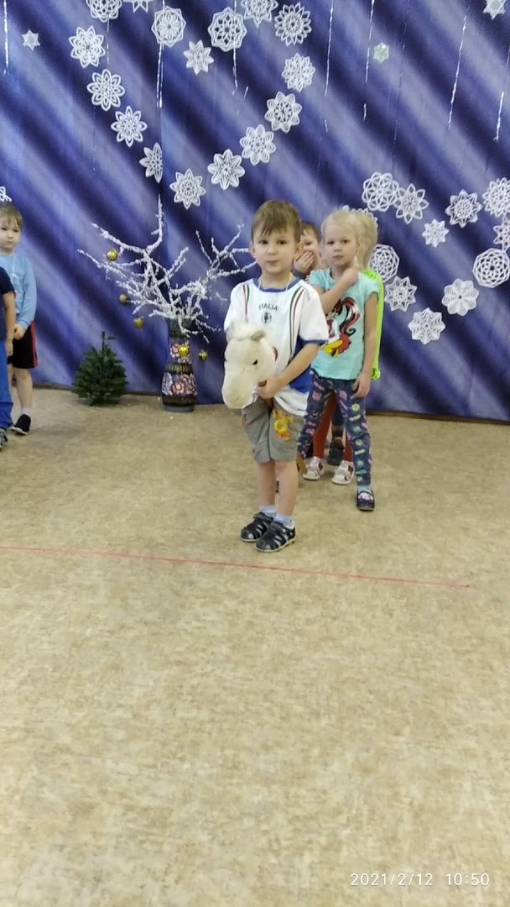
НАШЕ РАЗВЛЕЧЕНИЕ
«В ЭТОМ ЗАЛЕ ВСЕ ДРУЗЬЯ»

Slide 14
Спасибо за внимание!

